Slide 1
6. Lota Íslenskutímar
Sagnorð
NÚTÍÐ

Slide 2
Hvað er fólkið að gera?

Slide 3
Sagnorð
Nafnháttur (infinitive)
Nútíð (present tense)
að borða
Ég er að borða fisk
Þú ert að borða fisk
Hann er að borða fisk
Borða, borðar, borðar
Ég borða fisk
Þú borðar fisk
Hann borðar fisk

Slide 4
Sagnorð
Nafnháttur (infinitive)
Nútíð (present tense)
að vinna
Ég er að vinna í leikskóla
Þú ert að vinna í leikskóla
Hann er að vinna í leikskóla
Vinn, vinnur, vinnur
Ég vinn í leikskóla
Þú vinnur í leikskóla
Hann vinnur í leikskóla

Slide 5
Sagnorð
Nafnháttur (infinitive)
Nútíð (present tense)
að læra
Ég er að læra íslensku
Þú ert að læra íslensku
Hann er að læra íslensku
Læri, lærir, lærir
Ég læri íslensku
Þú lærir íslensku
Hann lærir íslensku

Slide 6
Að læra
Ég er að læra íslensku
Ég læri íslensku
Ég er að læri íslensku
Ég læra íslensku

Slide 7
Persónuendingar - stofn

Slide 8
Sagnorðabeyging

Slide 9
Að baka, að dansa, tala a - ö
baka tala
bakar talar
bakar talar
bökum tölum
bakið talið
baka tala

Slide 10
Regla 2 (i – ir)
brosi geri
brosir gerir
brosir gerir
brosum gerum
brosið gerið
brosa gera
segi
segir
segir
segjum
segið
segja

Slide 11
Regla 3
bíð býð
bíður býður
bíður býður
bíðum bjóðum
bíðið bjóðið
bíða bjóða
hef
hefur
hefur
höfum
hafið
hafa

Slide 12
Hvað regla? þurfa, ætla, verða

Slide 13
Hvaða regla? eiga, mega, vilja, skulu

Slide 14
Búið til setningar þurfa, ætla, verða
Ég ætla að skila vagninum
Ég ætla að kenna krökkunum stafina
Ég þarf að lesa bók með krökkunum
Ég þarf að vakna á hverjum degi til að fara í vinnuna
Ég ætla að fara með barnið í göngutúr
Ég verð að læra betri íslensku
Þú verður að vera rólegur hér
Ég ætla í bíó í dag

Slide 15
Búið til setningar eiga, mega, vilja, skulu
Má ég segja þér eitt
Má ég fá
Viljið þið borða núna
Viltu koma með mér
Hann vill teikna
Ég á bíl
Átt þú þessa sokka
Við skulum ganga frá saman
Við skulum flýta okkur
Þú skalt vera góður

Slide 16
Læra, vinna

Slide 17
Sagnorðareglur

Slide 19
Búið til setningar með sagnorðum í nútíð fara - lesa
Ég fer eftir vinnuna
Ég les bók með krökkunum/börnunum
Klukkan 10 fer ég að sofa
Ég fer á kaffihús eftir vinnu
Við förum í vettvangsferð í dag
Ég fer í göngutúr á kvöldin
Ég les dagblaðið í dag
Ég les fyrir ykkur
Ég les á tölvuna mína (Ég les í tölvinnu minni)

Slide 20
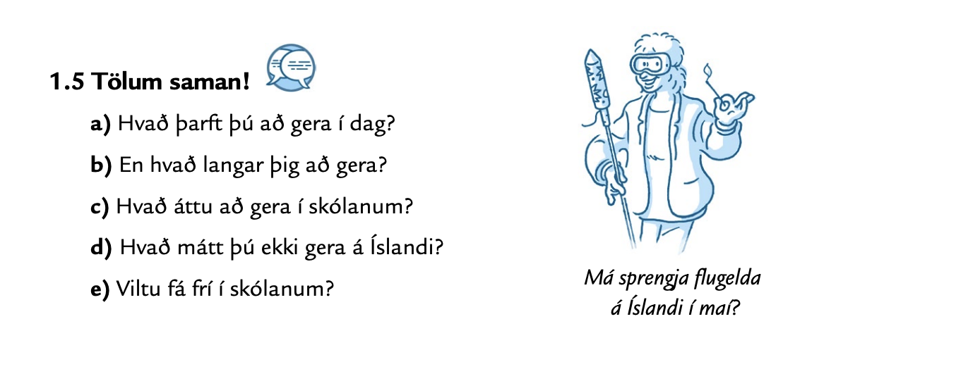

Slide 21
Þrír íslenskutímar
18. mars – Sagnorð – nútíð
23. apríl – Sagnorð – þátíð
20. maí – Upprifjun í málfræði (mentor/30 mínútur)

Slide 22
Markmið á vorönn

Slide 23
Lesið þið tölvupóstinn???

Slide 24
Skref D
Tala við samstarfsfólk um lotuna
Segja frá efninu í lotunni
Hvað finnst ykkur skemmtilegt, áhugavert í lotunni?
Sammála/ósammála???

